Slide 1

IoT-Based Adaptive Environment for Indoor Plant Cultivation
Authors:
Osama Hadi Al-Juhani
Nawaf Awadh Al-Shehri
Abdullah Mohammad Al-Osaimi
Mohannad Ali Al-Shehri
Faris Salman Al-Anazi
Abdulkreem Yahya Thwaie
Supervisor: Dr. Ahmed Al-Juhani
MAY | 2023
1

Slide 2
OUTLINES
I. Introduction
Introduction
Motivations
Project aims and domain
Project Recommendations and Limitations
II. Related works of the Adaptive Environment for Plants with IoT
Time Domain Transmissiometry-Based Sensor for Simultaneously Measuring Soil Water Content
Moisture Detection in Tree Trunks in Semiarid Lands Using Low-Cost Non Invasive Capacitive Sensors
Estimating Volumetric Water Content in Soil for IoT
III. Methodology and Proposed work
Proposed work
Flow Chart
IV. COMPONENTS
Microcontroller
Sensors
Actuators
V. Conclusion
VI. References
2

Slide 3
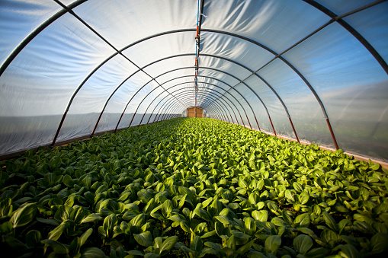
INTRODUCTION
The Adaptive Environment for Plants is a system that helps people grow plants indoors by monitoring and controlling the growing conditions
It aims to solve common problems such as maintaining optimal conditions, identifying plant issues, and using resources efficiently
The project aims to improve plant growth and health, detect issues early, use space well, and be easy to use.
The project has several main objectives:
Creating an efficient and targeted growing environment
Reducing resource usage and improving plant growth and health
Enabling early detection of plant health issues
Optimizing space utilization, and providing a user-friendly monitoring and control system
3
Notes:
البيئة التكيفية للنباتات هي نظام يساعد الناس على زراعة النباتات في الداخل من خلال مراقبة ظروف النمو والتحكم فيها
يهدف إلى حل المشكلات الشائعة مثل الحفاظ على الظروف المثلى ، وتحديد مشكلات المصنع ، واستخدام الموارد بكفاءة
يهدف المشروع إلى تحسين نمو النبات وصحته ، واكتشاف المشكلات مبكرًا ، واستخدام المساحة جيدًا ، وسهولة الاستخدام.
للمشروع عدة أهداف رئيسية:
خلق بيئة نمو فعالة ومستهدفة
تقليل استخدام الموارد وتحسين نمو النبات وصحته
تمكين الكشف المبكر عن مشاكل صحة النبات
الاستفادة المثلى من المساحة ، وتوفير نظام مراقبة وتحكم سهل الاستخدام

Slide 4
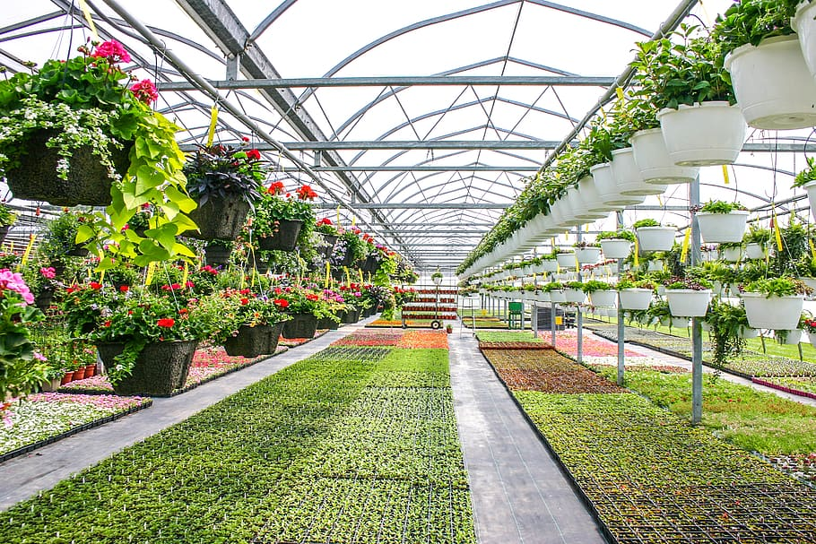
MOTIVATIONS
Air Quality: Indoor plants enhance indoor air purity.
Urban Connection: Nature in limited urban spaces.
Year-Round Growth: Unaffected by external climate.
Therapeutic: Stress reduction and relaxation.
Biodiversity: Preservation of rare plant species.
Educational: Learning about sustainability and biology.
Aesthetics: Natural decoration for interiors.
Sustainability: Minimized carbon footprint.
Community: Building social connections through gardening.
Health Benefits: Access to fresh herbs and produce.
4
Notes:
جودة الهواء: تعمل النباتات الداخلية على تعزيز نقاء الهواء الداخلي.
الارتباط الحضري: الطبيعة في المساحات الحضرية المحدودة.
النمو على مدار العام: غير متأثر بالمناخ الخارجي.
العلاجية: تقليل التوتر والاسترخاء.
التنوع البيولوجي: الحفاظ على الأنواع النباتية النادرة.
التعليمية: التعرف على الاستدامة وعلم الأحياء.
الجماليات: الزخرفة الطبيعية للديكورات الداخلية.
الاستدامة: تقليل البصمة الكربونية.
المجتمع: بناء روابط اجتماعية من خلال البستنة.
المنافع الصحية: الحصول على الأعشاب والمنتجات الطازجة.

Slide 5
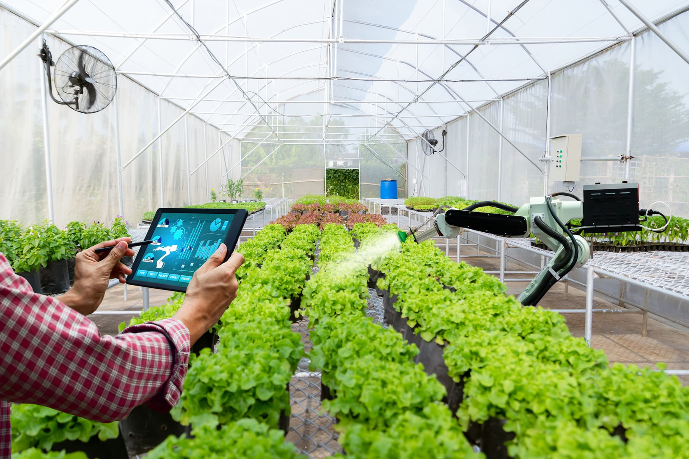
PROJECT AIMS AND DOMAIN
The system optimizes environmental factors to promote indoor plant growth and health.
Sensors, a microcontroller, and various components are used to create the optimal growing conditions.
The system addresses problems of inconsistent light and temperature, over/under-watering, and low humidity.
The app provide profiles for each plant that enables targeted care and monitoring of plant health.
Alerts are sent if the environmental conditions fall outside normal ranges, allowing for early detection of plant health issues.
The system is modular, eco-friendly, and user-friendly with a mobile app. It emphasizes plant species compatibility and has commercial applications in large-scale indoor plant cultivation and commercial agriculture
5
Notes:
أهداف المشروع ومجاله
يعمل النظام على تحسين العوامل البيئية لتعزيز نمو النبات الداخلي وصحته.
2. يتم استخدام المستشعرات ووحدة التحكم الدقيقة ومكونات مختلفة لتهيئة ظروف النمو المثلى.
3. يعالج النظام مشاكل الضوء غير المتزنة ودرجة الحرارة ، والإفراط او نقص في الري ، والرطوبة المنخفضة.
4. يوفر التطبيق ملفات تعريف لكل نبات و يتيح الرعاية المستهدفة ومراقبة صحة النبات.
5. يتم إرسال التنبيهات إذا كانت الظروف البيئية تقع خارج النطاق الطبيعي ، مما يسمح بالكشف المبكر عن مشاكل صحة النبات.
6. النظام معياري وقابل للتعديل وصديق للبيئة , وسهل الاستخدام مع تطبيق جوال , و يؤكد على توافق أنواع النباتات , وله تطبيقات تجارية في زراعة النباتات الداخلية على نطاق واسع. عبدالله

Slide 6
PROJECT RECOMMENDATIONS AND LIMITATIONS
Though the adaptive plant system worked, improvements can be made. Here are future recommendations:
Accuracy Boost: Improve sensor accuracy with better quality and regular calibration.
Expanded Monitoring: Add more sensors for CO2, airflow, etc., for comprehensive control.
Enhanced Cooling: Consider adding air conditioning for improved temperature regulation.
Despite its promise, the adaptive plant system has limitations:
Scalability Issue: System not scalable for large operations.
Tech Reliance: Prone to tech malfunctions affecting accuracy.
Power Dependency: Stable power crucial for proper function.
6
Notes:
توصيات وقيود المشروع
على الرغم من نجاح نظام النباتات التكيفي ، يمكن إجراء تحسينات. فيما يلي بعض من التوصيات:
1-تعزيز الدقة: تحسين دقة المستشعر بجودة أفضل ومعايرة منتظمة.
2-المراقبة الموسعة: نضيف المزيد من أجهزة الاستشعار , مثلا لقياس ثاني أكسيد الكربون ، وتدفق الهواء ، وما إلى ذلك ، للتحكم الشامل.
3-التبريد المحسّن: يفضل وضع النظام في مكان مكيف.
-على الرغم من وجود توصيات ، إلا أن نظام النباتات التكيفي له قيود:
1-مشكلة قابلية التوسع: النظام الحالي غير قابل للتوسع للعمليات الكبيرة.
2-الاعتماد على التقنية: عرضة للأعطال التقنية التي تؤثر على الدقة.
3-الاعتماد على الطاقة: قوة مستقرة ضرورية للوظيفة المناسبة.
عبدالله

Slide 7
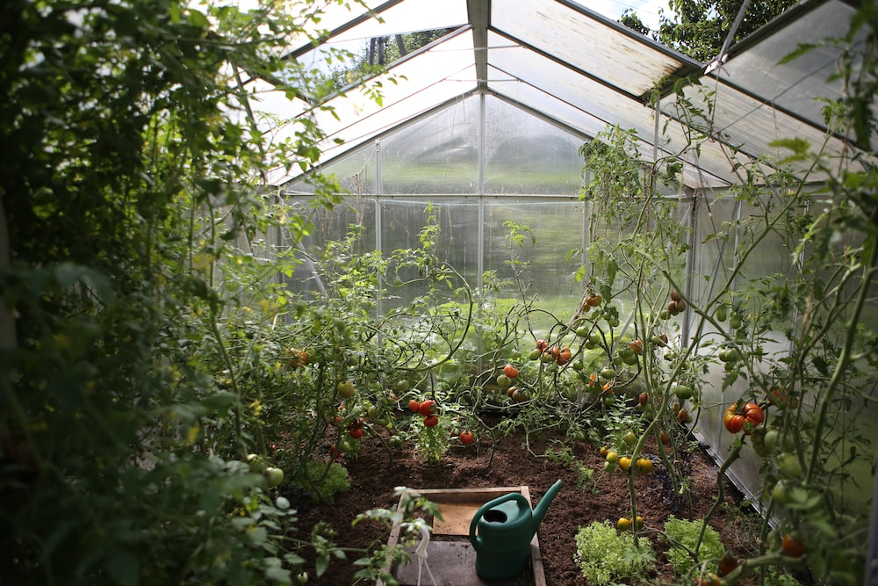
RELATED WORKS
This section presents the works most relevant to our work using the Adaptive environment for plants.
7
Notes:
يقدم هذا القسم الأعمال الأكثر صلة بعملنا باستخدام البيئة التكيفية للنباتات.
عبدالكريم

Slide 8
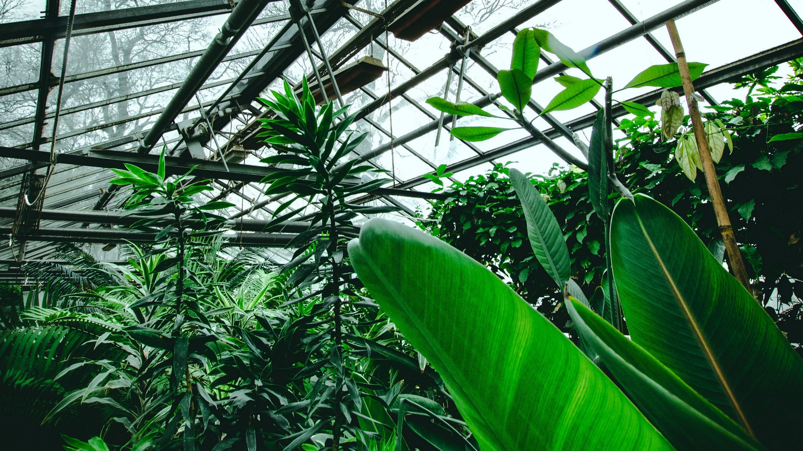
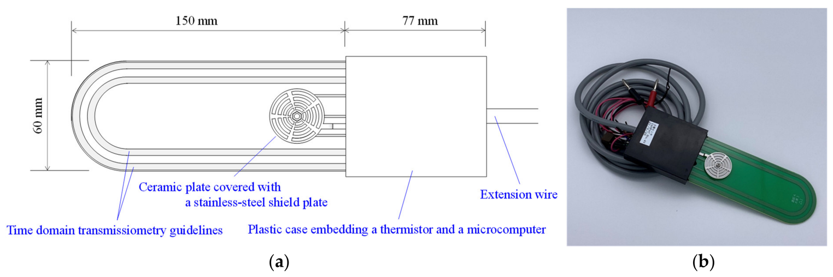
Time Domain Transmissiometry-Based Sensor for Simultaneously Measuring Soil Water Content, Electrical Conductivity, Temperature, and Matric Potential:
This study creates a sensor measuring multiple soil properties using capacitance and transmissiometry. Tests showed accurate results, minimal temp. impact, except for matric potential below -100 kPa.
The flaws in the study are:
Matric Potential Limit: Accuracy drops below -100 kPa matric potential.
Lab vs. Field Discrepancies: Variations between lab and field impact accuracy.
Reliability Questions: Long-term real-world reliability needs more verification.
8
Notes:
تخلق هذه الدراسة مستشعرًا يقيس خصائص التربة المتعددة باستخدام السعة وقياس النفاذية. أظهرت الاختبارات نتائج دقيقة ودرجة حرارة منخفضة. التأثير ، باستثناء إمكانات الماتريك أقل من -100 كيلو باسكال.
عيوب الدراسة هي:
حد إمكانات metric : تنخفض الدقة إلى -100 كيلو باسكال.
التناقضات بين المختبر والميدان: الاختلافات بين دقة التأثير المعملية والميدانية.
أسئلة الموثوقية: تحتاج الموثوقية في العالم الحقيقي على المدى الطويل إلى مزيد من التحقق.
عبدالكريم

Slide 9
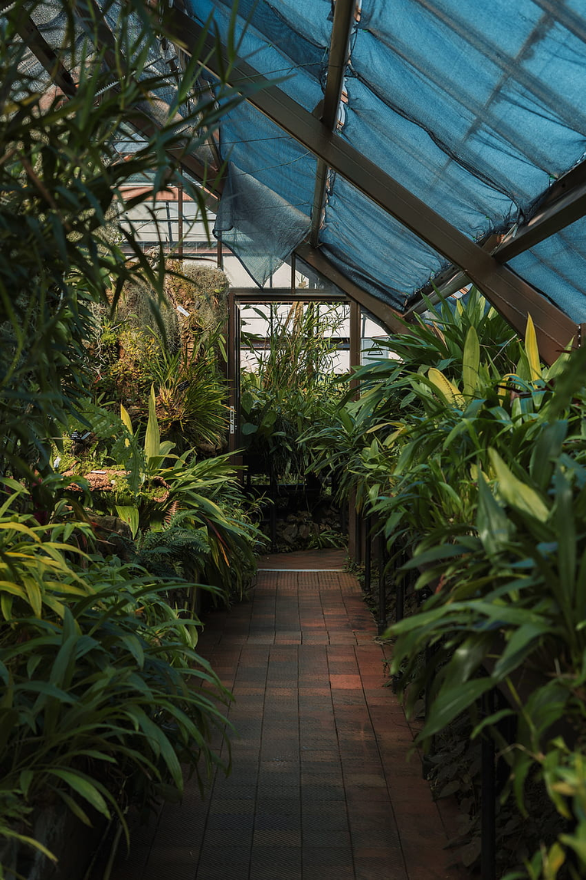
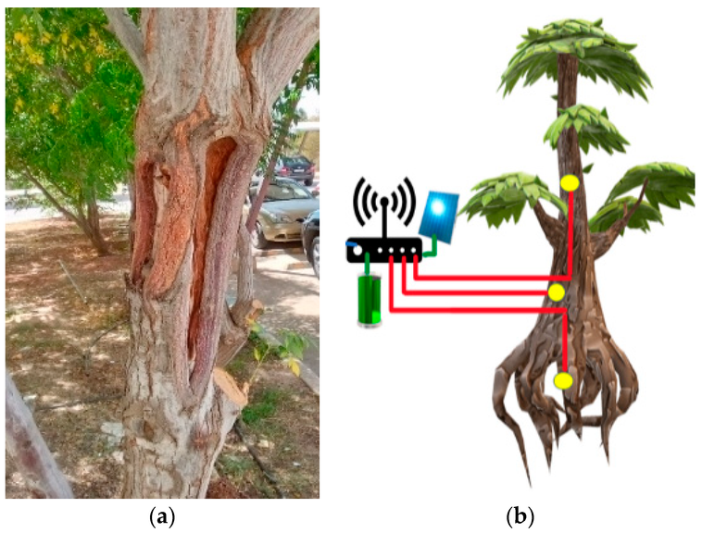
Moisture Detection in Tree Trunks in Semiarid Lands Using Low-Cost Non Invasive Capacitive Sensors with Statistical Based Anomaly Detection Approach:
The sensor, attached to diverse branches and trunks, maintains wood structure. Trunk moisture increase correlates with capacitance, indicating tree type differences. Data from healthy, unhealthy, and faulty trees were statistically examined. Anomalies were identified through eigenvector and eigenvalue analysis of the curve coefficient matrix.
The flaws in the study are:
Inconsistent Placement: Minor variations in sensor positioning cause unreliable moisture readings.
Reliability Issues: Achieving consistent sensor placement across trees is challenging, impacting data reliability.
Bark Impact: Bark differences affect sensor contact, leading to inaccurate moisture measurements.
9
Notes:
يحافظ المستشعر ، المتصل بالفروع والجذوع المتنوعة ، على الهيكل الخشبي. ترتبط زيادة رطوبة الجذع بالسعة ، مما يشير إلى الاختلافات في نوع الشجرة. تم فحص البيانات من الأشجار السليمة وغير الصحية والمعيبة إحصائيا. تم تحديد الحالات الشاذة من خلال تحليل eigenvector و eigenvalue لمصفوفة معامل المنحنى.
عيوب الدراسة هي:
وضع غير متسق: تؤدي الاختلافات الطفيفة في وضع المستشعر إلى قراءات غير موثوقة للرطوبة.
مشكلات الموثوقية: يعد تحقيق وضع مستشعر متسق عبر الأشجار أمرًا صعبًا ، مما يؤثر على موثوقية البيانات.
تأثير اللحاء: تؤثر اختلافات اللحاء على اتصال المستشعر ، مما يؤدي إلى قياسات غير دقيقة للرطوبة.
عبدالكريم

Slide 10
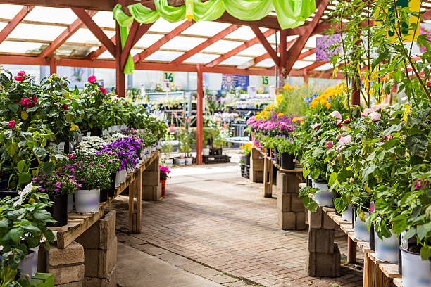
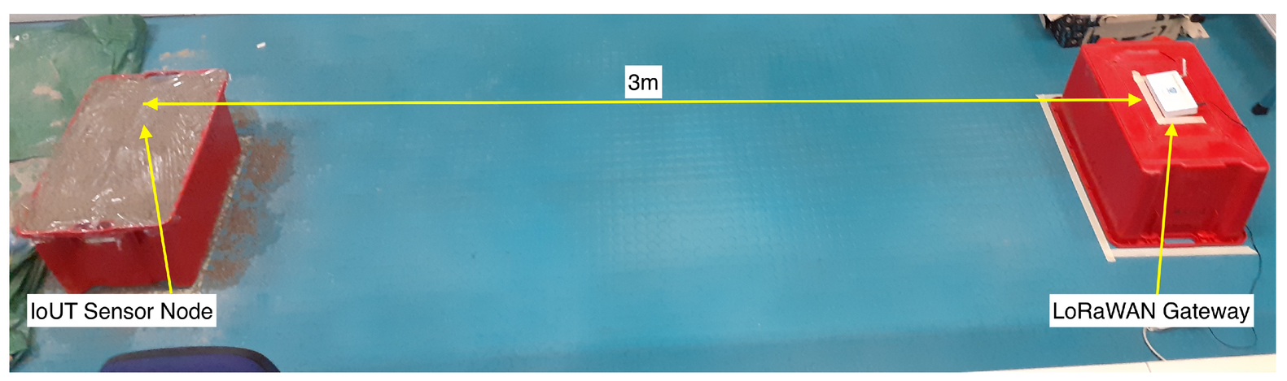
Estimating Volumetric Water Content in Soil for IoT Contexts by Exploiting RSSI-Based Augmented Sensors via Machine Learning:
This paper introduces a better method for estimating soil water content in IoT. It employs a cost-effective soil moisture sensor and LoRaWAN transceiver for relative measurements. Machine learning combines sensor data and gateway RSSI to estimate water content, outperforming virtual and real sensors with a 1.84% root mean square error.
The flaws in the study are:
RSSI Reliance: Accuracy linked to RSSI, susceptible to signal variations.
Limited Adaptability: Model performance might vary in diverse soil and environmental settings.
Calibration Needs: Requires time-consuming calibration and adjustments for changing soil conditions.
10
Notes:
تقدم هذه الورقة طريقة أفضل لتقدير محتوى الماء في التربة في إنترنت الأشياء. وهي تستخدم جهاز استشعار رطوبة التربة وجهاز إرسال واستقبال LoRaWAN فعال من حيث التكلفة للقياسات النسبية. يجمع التعلم الآلي بين بيانات المستشعر وبوابة RSSI لتقدير محتوى الماء ، متفوقًا على المستشعرات الافتراضية والحقيقية بنسبة 1.84٪ من متوسط الخطأ التربيعي.
عيوب الدراسة هي:
اعتماد RSSI: دقة مرتبطة بـ RSSI ، وهي عرضة لتغيرات الإشارة.
قدرة محدودة على التكيف: قد يختلف أداء النموذج باختلاف التربة والبيئات البيئية.
احتياجات المعايرة: تتطلب معايرة وتعديلات تستغرق وقتًا طويلاً لتغيير ظروف التربة.
عبدالكريم

Slide 11
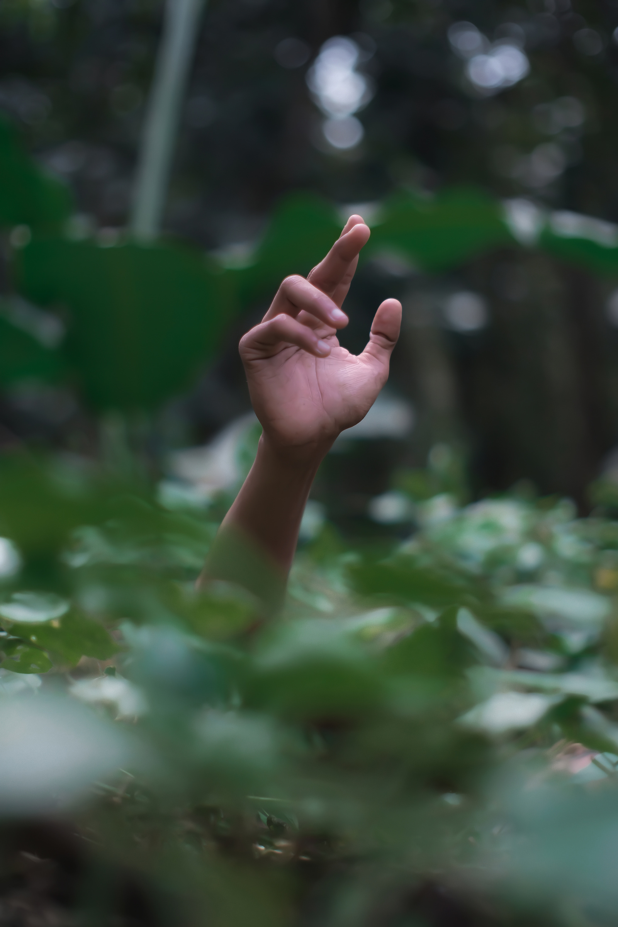
METHODOLOGY PROPOSED WORK
The methodology employed for the project includes designing and building a sophisticated monitoring and control system using sensors and different components
The system is programmed to recognize profile assigned to each plant and adjust the growing factors accordingly using a app control
The system is integrated with an ESP32 Wi-Fi module to enable remote monitoring and control using a smartphone or computer
The software is developed using Arduino IDE to read data from sensors and control the components
The phone app was designed with blynk iot to provide user interface monitoring and visualization
11
Notes:
تتضمن المنهجية المستخدمة في المشروع تصميم وبناء نظام مراقبة وتحكم متطور باستخدام أجهزة استشعار ومكونات مختلفة
تمت برمجة النظام للتعرف على الملف الشخصي المخصص لكل نبات وضبط العوامل المتزايدة وفقًا لذلك باستخدام عنصر تحكم التطبيق
تم دمج النظام مع وحدة ESP32 Wi-Fi لتمكين المراقبة والتحكم عن بعد باستخدام الهاتف الذكي أو الكمبيوتر
تم تطوير البرنامج باستخدام Arduino IDE لقراءة البيانات من أجهزة الاستشعار والتحكم في المكونات
تم تصميم تطبيق الهاتف باستخدام blynk iot لتوفير مراقبة واجهة المستخدم والتصور

Slide 12
PROPOSED WORK
The system is designed to select profile for each plant, enabling it to adjust growing factors such as lighting, temperature, humidity, and water supply according to the specific requirements of each plant
By utilizing advanced sensors and control algorithms, the system can optimize growing conditions for each plant, resulting in improved plant growth and health
This level of precision and individualized control ensures that each plant receives the care it needs to thrive, even in indoor environments where growing conditions can be challenging to maintain.
12
Notes:
تم تصميم النظام لتحديد ملف تعريف لكل نبات ، مما يمكّنه من ضبط عوامل النمو مثل الإضاءة ودرجة الحرارة والرطوبة وإمدادات المياه وفقًا للمتطلبات المحددة لكل نبات
من خلال استخدام أجهزة الاستشعار المتقدمة وخوارزميات التحكم ، يمكن للنظام تحسين ظروف النمو لكل نبات ، مما يؤدي إلى تحسين نمو النبات وصحته
يضمن هذا المستوى من الدقة والتحكم الفردي أن يتلقى كل نبات الرعاية التي يحتاجها للنمو ، حتى في البيئات الداخلية حيث يصعب الحفاظ على ظروف النمو.
فارس

Slide 13
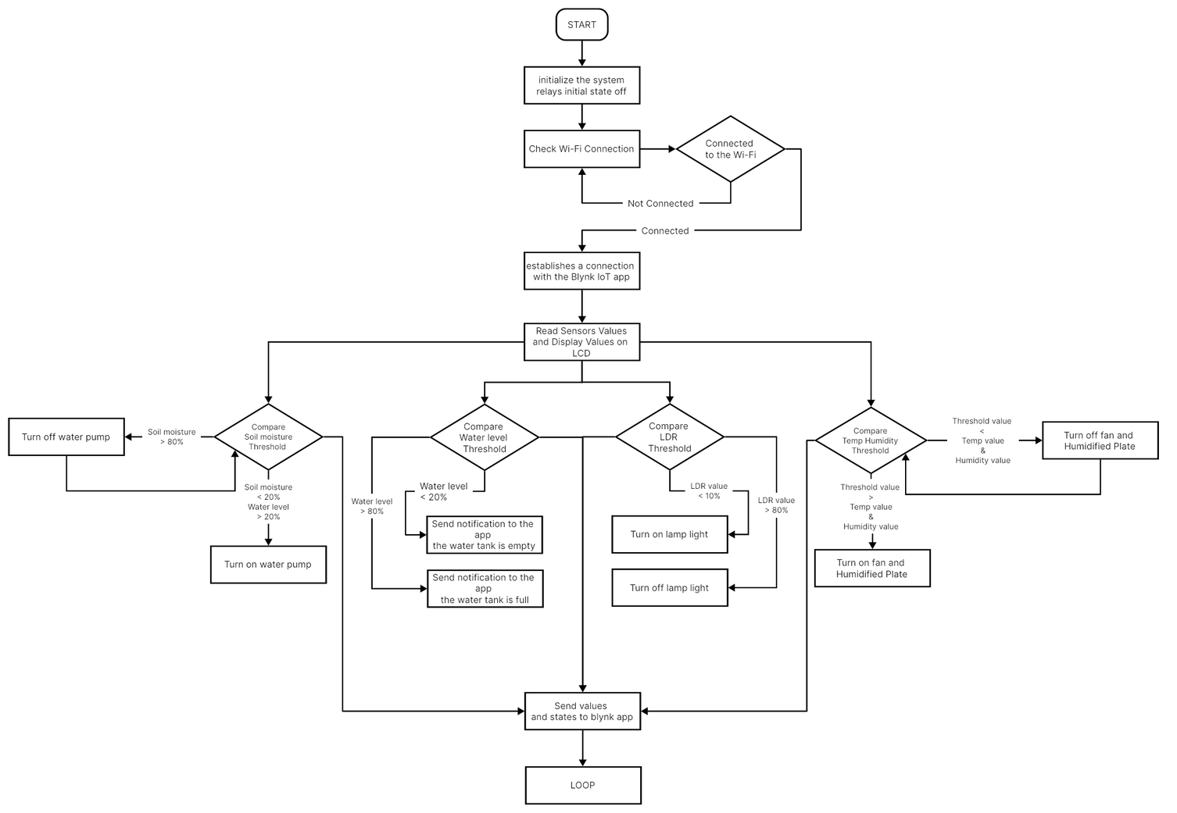
FLOW CHART
13
Notes:
اغوى واحد اسامه

Slide 14
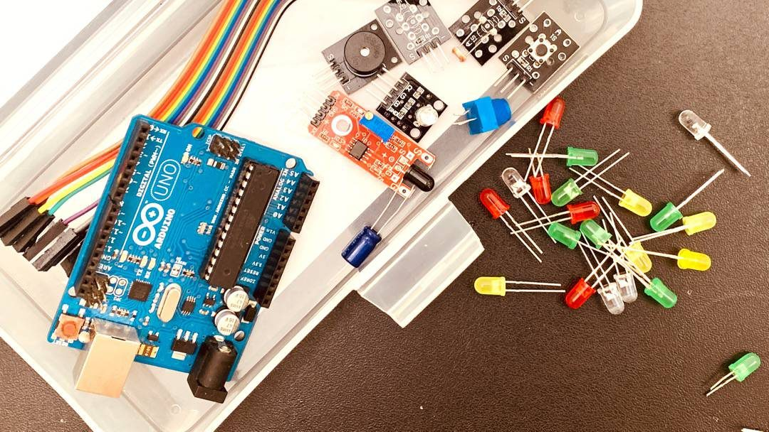
COMPONENTS
The project utilizes a sophisticated monitoring and control system that incorporates a range of sensors and components:
ESP32 Microcontroller
LDR, DHT11
Water level sensor
Capacitive soil moisture
Water pump
Fans
Humidifier plate
Lamp light
14
Notes:
يستخدم المشروع نظام مراقبة وتحكم متطور يشتمل على مجموعة من أجهزة الاستشعار والمكونات:
مهند

Slide 15
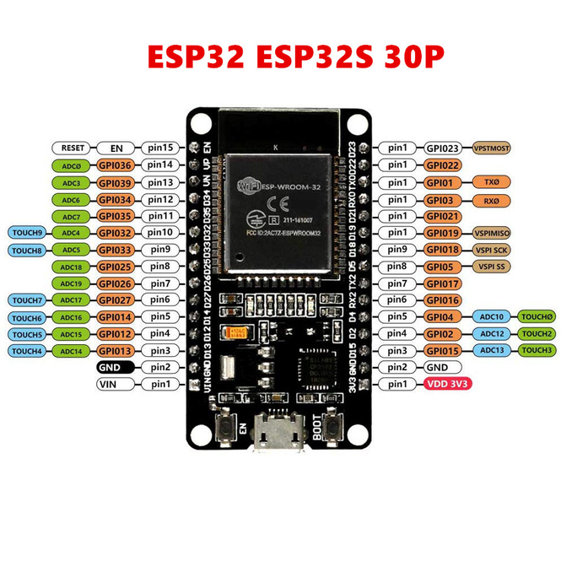
MICROCONTROLLER
The ESP32 is a microcontroller board with built-in Wi-Fi and Bluetooth connectivity, making it suitable for IoT applications.
It has a dual-core processor, GPIO pins for interfacing with external devices, and ample memory for code and data storage.
It supports various programming languages and has a vibrant open-source community.
15
Notes:
استخدمنا في هذا المشروع وحده تحكم ESP32 وهي العقل المدبر لهذا المشروع، وحدة التحكم هذي لديها معالج ثنائي النواة هذا المعالج يسرع من عمليه ادخال الاوامر والحسابات الرياضيه وايضا يتم التحكم فيه عن طريق الواي فاي او البلوتوث

Slide 16
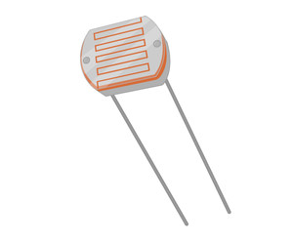
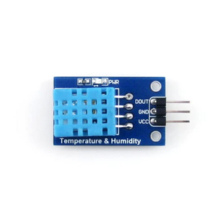
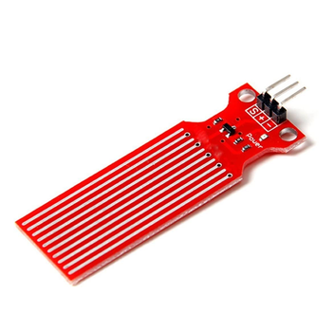
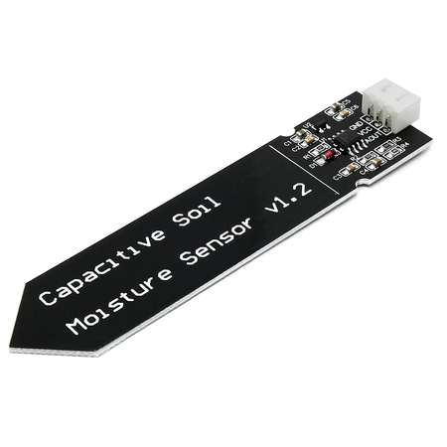
SENSORS
LDR: The LDR (Light Dependent Resistor) is a sensor that detects changes in light levels
DHT11: The DHT11 is a temperature and humidity sensor that detects changes in ambient temperature and humidity levels
Water level sensor: A water level sensor measures the level of water in a container and is used for automated control and monitoring of water levels in various applications
Capacitive soil moisture sensor: A capacitive soil moisture sensor measures the moisture content in the soil using capacitance
16
Notes:
يقيس التغير في مستويات الضوء من اجل التحديد نسبه الاضاءه المناسبه للنبات
يقيس التغير في درجات الحراره ونسبه الرطوبه من اجل تحديد درجه حراره ونسبه الرطوبه الانسب للنبته
يقيس نسبه الماء في خزان الماء ومن خلاله حددنا اقل نسبه مياه لارسال اشعار بنفاذ المياه من الخزان
يقيس نسبه الرطوبه داخل التربه في المساحه الاجماليه لها من خلالها حددنا اقل نسبه مياه يتم تشغيل مضخه المياه لتعبئه التربه وفي حين وصلت نسبه الرطوبه داخل التربه الى نسبه محدده يتم ايقاف تشغيل مضخه المياه

Slide 17
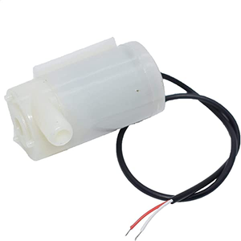
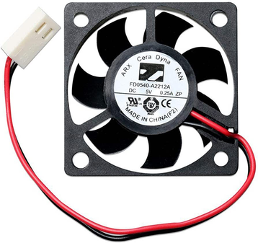
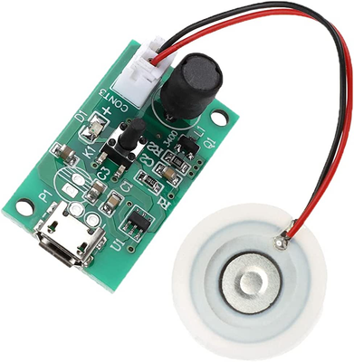

ACTUATORS
Water pump: The water pump is used to provide plants with a consistent supply of water
Fans: Fans are used to circulate air within the growing environment, ensuring even distribution of temperature and humidity
Humidifier atomization plate: The humidifier atomization plate is used to generate a fine mist of water droplets, which helps to increase humidity levels within the growing environment
Lamp Light: A lamp light bulb is an electric device that produces light
17
Notes:
مضخة المياه تستخدم لسحب المياه من الخزان لري التربة
المرواح تستخدم لعمل تيار هوائي للمساعدة في تخفيض درجات الحرارة بحد اعلى 3 درجات مؤية
لوحة ترطيب : تُستخدم لوحة ترطيب لرفع نسبة الرطوبة للنباتات
مصدر اضاءة يستخدم لتوفير مصدر اضاءة مناسب للناباتات
نواف

Slide 18
CONCLUSION
The main results achieved from building the Adaptive Environment for Plants project :
Our project has the potential to make indoor gardening more sustainable, accessible, and efficient
Creation of an optimal growing environment for indoor plants using advanced sensors and control systems
Reduction of resource usage through the precise control of growing conditions
Improved plant growth and health, with the potential for higher quality and yield of crops
Early detection of plant health issues through the use of sensors and alerts
Optimization of space utilization in indoor gardening
User-friendly and convenient monitoring and control system through remote access using a smartphone
Potential to make indoor gardening more accessible and sustainable, with the use of advanced technology to create a more efficient and automated growing process
18
Notes:
أهم النتائج التي تحققت من بناء مشروع البيئة التكيفية للنباتات:
مشروعنا لديه القدرة على جعل البستنة الداخلية أكثر استدامة ، ويمكن الوصول إليها ، وفعالة
خلق بيئة نمو مثالية للنباتات الداخلية باستخدام أجهزة استشعار وأنظمة تحكم متقدمة
الحد من استخدام الموارد من خلال التحكم الدقيق في ظروف النمو
تحسين نمو النبات وصحته ، مع إمكانية زيادة جودة وإنتاج المحاصيل
الكشف المبكر عن مشاكل صحة النبات من خلال استخدام أجهزة الاستشعار والتنبيهات
تعظيم الاستفادة من المساحة في البستنة الداخلية
نظام مراقبة وتحكم سهل الاستخدام ومريح من خلال الوصول عن بعد باستخدام هاتف ذكي
إمكانية جعل البستنة الداخلية أكثر سهولة واستدامة ، مع استخدام التكنولوجيا المتقدمة لإنشاء عملية زراعة أكثر كفاءة وآلية
نواف

Slide 19
REFERENCES
Johansson, E., & Ljungblad, S. (2019). Urban indoor gardening: investigating the feasibility of indoor gardening for sustainable city living. Journal of Cleaner Production, 212, 1308-1316.
Kaur, P., & Kaur, M. (2020). IoT based smart agriculture: a review. International Journal of Computer Science and Mobile Computing, 9(6), 75-87.
Lee, Y. H., & Kim, Y. H. (2019). IoT-Based intelligent plant cultivation system for efficient plant growth. Sensors, 19(17), 3601.
Liu, Y., Chen, X., & Zhang, W. (2020). Design of intelligent plant-growing system based on IoT. Journal of Physics: Conference Series, 1652(1), 012090.
Wang, A., Guo, J., & Liu, Y. (2021). An automatic indoor plant cultivation system based on IoT. IEEE Access, 9, 5762-5770.
Choudhary, R., & Kumar, A. (2018). Smart agriculture using IoT and machine learning: a review. International Journal of Computer Applications, 181(48), 16-22.
Gao, X., Zhu, X., Huang, D., & Zhang, Y. (2019). Design of intelligent greenhouse monitoring system based on IoT. Journal of Physics: Conference Series, 1168(1), 012061.
Jeyakumar, D., & Vijayakumar, P. (2019). Internet of Things based smart agriculture system using fuzzy logic controller. Journal of Ambient Intelligence and Humanized Computing, 10(7), 2611-2620.
Li, K., & Wang, Y. (2018). Smart greenhouse monitoring system based on IoT. Journal of Physics: Conference Series, 1069(1), 012016.
Raza, S., Khan, A., & Raza, S. (2018). Smart irrigation system using IoT. Journal of Sensor and Actuator Networks, 7(3), 37.
19

Slide 20

Thank you for listening

